Slide 1
北京高考复习
物 理
第8章 机械振动 机械波
北京八中少儿班

Slide 2

目 录
第1节 机械振动
要点1 弹簧振子 简谐运动
要点2 单摆
要点3 受迫振动 共振
第2节 机械波
要点1 机械波的形成 波的图像
要点2 波传播的周期性和多解性问题
要点3 波的干涉、衍射 多普勒效应
小专题14
波的图像和振动图像的综合应用
实验9 用单摆测量重力加速度

Slide 3
第1节
机械振动

Slide 4
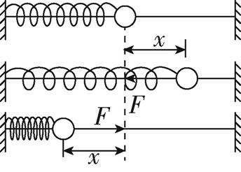
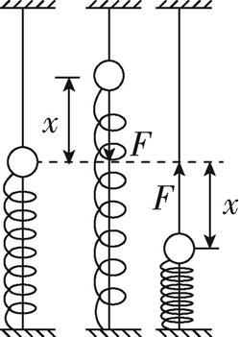
要点1 弹簧振子 简谐运动
1.弹簧振子
模型 | 弹簧振子
示意图
简谐条件 | (1)弹簧质量忽略不计 (2)无摩擦等阻力 (3)在弹簧弹性限度内
回复力 | 由弹簧弹力提供 | 由弹力与重力的合力提供
平衡位置 | 弹簧原长处 | kx=mg处
周期 | T=2π (与振幅无关)其中m为振子的质量, k为弹簧的劲度系数
能量转化 | 弹性势能与动能相互转化,系统机械能守恒 | 弹性势能、重力势能与动能相互转化,系统机械能守恒

Slide 5
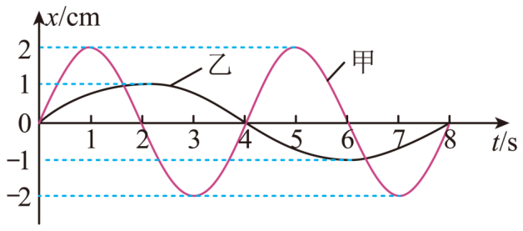
2.简谐运动的表达式
(1)动力学表达式:F=-kx。
(2)运动学表达式:x=Asin (ωt+φ),其中A代表振幅,ω=2πf表示简谐运动的快慢。

Slide 6
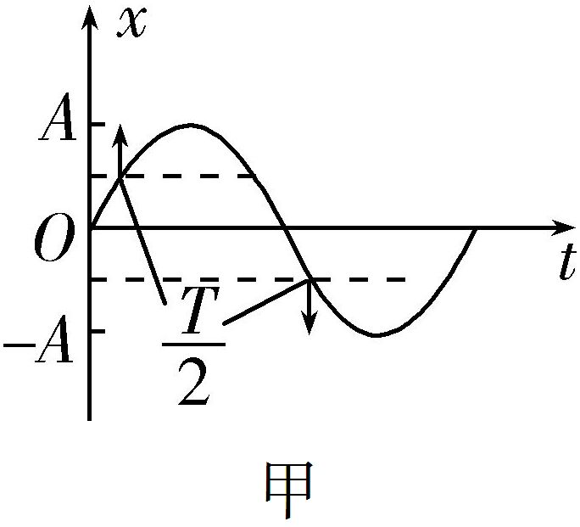
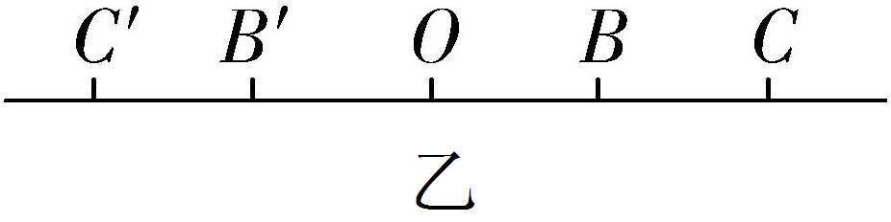
3.简谐运动的特征
能量特征 | (1)振幅越大,系统能量越大 (2)在运动过程中,动能和势能相互转化,系统的机械能守恒
周期性特征 | 位移、回复力、加速度和速度均随时间发生周期性变化,变化周期就等于简谐运动的周期T;动能和势能也随时间发生周期性变化,周期为T/2
对称性特征 | (1)如图甲所示,相隔Δt= T(n=0,1,2,…)的两个时刻,物体的位置关于平衡位置对称,位移、速度及加速度均大小相等,方向相反,且动能、势能均相等 (2)如图乙所示,物体来回通过相同的两点间所用的时间相等,如t_{BC}=t_{CB}; 物体经过关于平衡位置对称的等长的两段距离的时间相等,如t_{BC}=t_{B'C'}

Slide 7
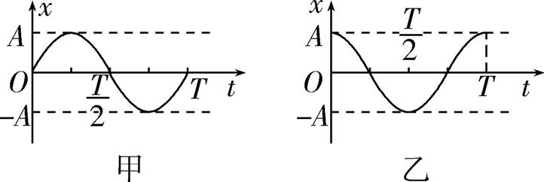
4.简谐运动的图像
图像
意义 | 反映一个质点振动的位移随时间变化的规律(不是质点的运动轨迹)
特点 | 图线都是正弦或余弦曲线
蕴含 信息 | (1)振幅A、周期T以及各时刻质点的位置、某段时间内质点的位移 (2)各时刻回复力、加速度、速度、位移的方向(判断速度方向可以作曲线上某点的切线,若切线的斜率为正,说明该时刻的速度方向为正方向) (3)某段时间内位移、回复力、加速度、速度、动能、势能的变化情况 例如当x为正且增大时,由F=-kx可知F为负,大小增大,故a=F/m为负,大小增大;当x=0时,a=0,v最大;x最大时,a最大,v=0......

Slide 8
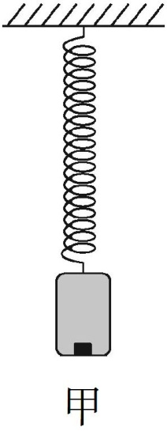
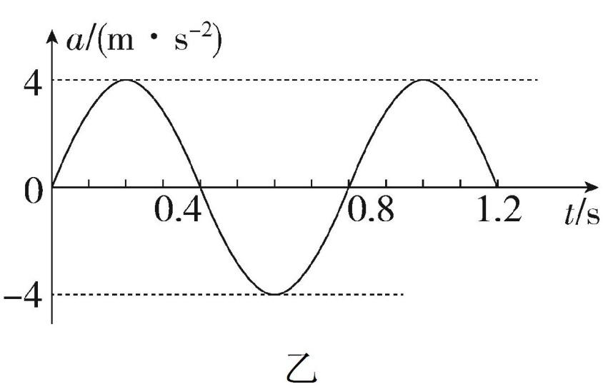
例 (2024北京,9,3分)图甲为用手机和轻弹簧制作的一个振动装置。手机加速度
传感器记录了手机在竖直方向的振动情况,以向上为正方向,得到手机振动过程中
加速度a随时间t变化的曲线为正弦曲线,如图乙所示。下列说法正确的是 ( )
A.t=0时,弹簧弹力为0
D
B.t=0.2s时,手机位于平衡位置上方
C.从t=0至t=0.2s,手机的动能增大
D.a随t变化的关系式为a=4sin(2.5πt)m/s²
析 t=0时,手机加速度a=0,手机所受弹簧的弹力F等于手机的重力mg,A错。t=0.2s时,
手机加速度方向向上,由振动特点a与x方向相反可得手机位于平衡位置的下方,B错。
从t=0至t=0.2s,手机由平衡位置运动至最低点,速度由最大值减为零,手机的动能减
小,C错。设a随t变化的关系式为a=a_{m}sin (ωt+φ) ,其中ω= rad/s=2.5π rad/s,a_{m}=4m/s²,
φ=0,可得a=4sin (2.5πt)m/s²,D正确。

Slide 9
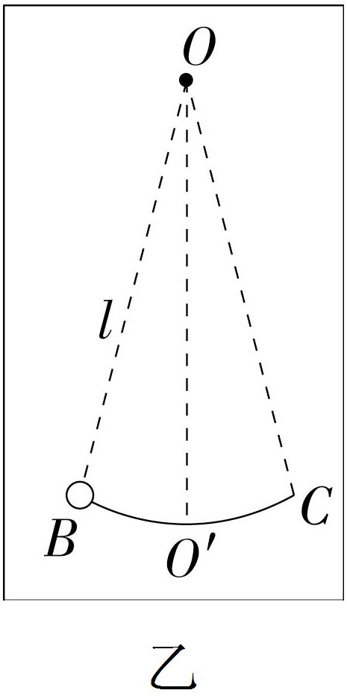
要点2 单摆
1.单摆做简谐运动的条件
①摆线为不可伸缩的轻质细线;②不计空气阻力;③最大摆角θ_{m}≤5°。
2.单摆的受力特征
(1)回复力:由摆球重力沿垂直于摆线方向的分力提供,F_{回}=mgsinθ≈- x=-kx,负号表
示回复力方向与位移方向相反。
(2)向心力:由摆线的张力和摆球重力沿摆线方向分力的合力提供,F_{向}=F_{T}-mg cos θ。
(3)两点说明
①当摆球在最高点时,F_{向}= =0,F_{T}=mg cos θ_{m};②当摆球在最低点时F_{向}= , F_{向}最大,
F_{T}=mg+m 。
(4)单摆是一个理想化模型,做简谐运动的周期为T=2π ,与单摆的振幅A、摆球质量m
无关,式中的g为单摆所处位置的重力加速度。

Slide 10
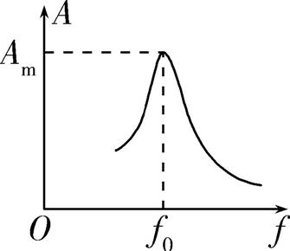
要点3 受迫振动 共振
1.受迫振动
(1)定义:系统在驱动力作用下的振动。
(2)特点:受迫振动的频率等于驱动力的频率,跟系统的固有频率无关。
2.共振
(1)现象:当驱动力的频率等于系统的固有频率时,受迫振动的振幅最大。
(2)条件:驱动力的频率等于固有频率。
(3)共振曲线(如图所示)。

Slide 11
3.简谐运动、受迫振动和共振的比较
 | 简谐运动 | 受迫振动 | 共振
受力情况 | 回复力 | 受驱动力作用 | 受驱动力作用
振动周期 或频率 | 由系统本身性质决定,即 固有周期T₀或固有频率f₀ | 由驱动力的周期或频率 决定,即T=T_{驱}或f=f_{驱} | T_{驱}=T₀或f_{驱}=f₀
振动能量 | 振动系统的机械能不变 | 由产生驱动力的物体提供 | 振动物体获得的能量最大
常见例子 | 弹簧振子或单摆(θ≤5°) | 机械工作时底座发生的振动 | 共振筛、声音的共鸣

Slide 12
第2节
机械波

Slide 13
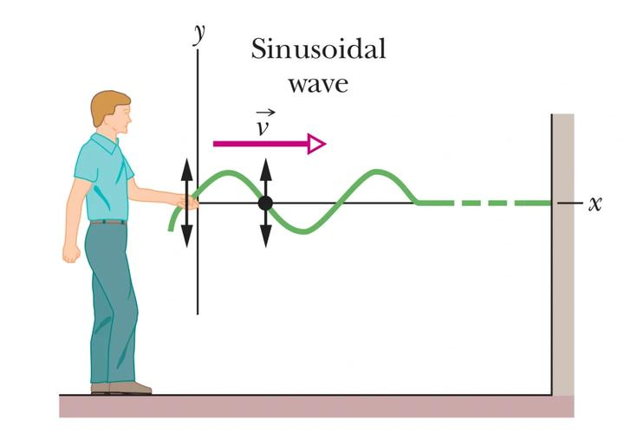
要点1 机械波的形成 波的图像
1.波在传播过程中的特点
①质点并不随波迁移;②各质点的起振方向相同;离波源越远的质点,振动越滞后;③各
质点都做受迫振动,且振动的周期、频率与波源的相同;④机械波传播的是振动的形式
和能量,也可以传递信息;⑤波源经过一个周期T完成一次全振动,波恰好向前传播一个
波长的距离。

Slide 14
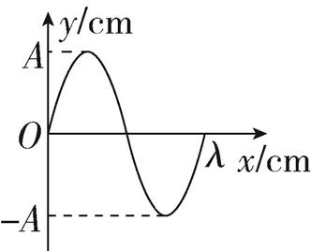
2.波长、波速和频率
(1)波长:在波的传播方向上,振动相位总是相同的两个相邻质点间的距离,用λ表示。波
长由频率和波速共同决定。
(2)频率:波的频率由波源决定,等于波源的振动频率。
(3)波速:波的传播速度。波速由介质决定,与波源无关。
(4)波速公式:v=λf= 或v= 。
3.波的图像的信息(如图所示)

Slide 15
3.波的图像的信息(如图所示)
(1)可直接读取振幅A和波长λ,以及该时刻各质点的位移。
(2)确定该时刻各质点加速度的方向,并能比较其大小。
(3)结合波的传播方向确定各质点的振动方向,或由各质点的振动方向确定波的传播方向。
4.波的图像的特点
(1)质点振动nT(n=1,2,3,…)或波传播nλ(n=1,2,3,…)时,波形不变。
(2)在波的传播方向上,当两质点平衡位置间的距离为nλ(n=1,2,3,…)时,它们的振动步调
总相同;当两质点平衡位置间的距离为(2n+1) (n=0,1,2,3,…)时,它们的振动步调总相反。

Slide 16
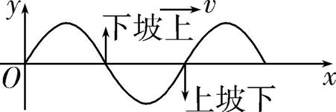
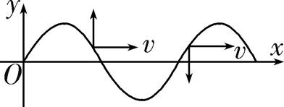
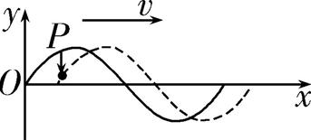
5.波的传播方向与质点振动方向的互判方法
 | 内容 | 图像
上下坡法 | 沿波的传播方向,上坡时质点向下振动,下坡时质点向上振动
同侧法 | 波形图上某点表示传播方向和振动方向的箭头在图线同侧
微平移法 | 将波形图沿传播方向进行微小平移,再由对应x轴上某一点的两波形曲线上的点来判定质点振动方向

Slide 17
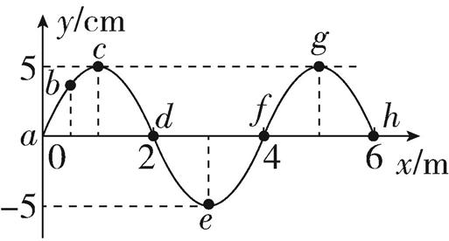
例 一列简谐横波以质点a为波源,起初质点a在坐标原点处,t=0时刻起振,当t₁=0.3s
时,波恰好传到质点h处,如图所示。
(1)质点d振动周期是 ,振幅是 ,简谐横波的波长是 ,波速是 。
(2)t₁=0.3s时,质点a的振幅是 ,向 (选填“上”或“下”)振动。质点a
的起振方向是 (选填“竖直向上”或“竖直向下”)。
答案 (1)0.2s 5 cm 4m 20m/s (2)5 cm 下 竖直向上

Slide 18
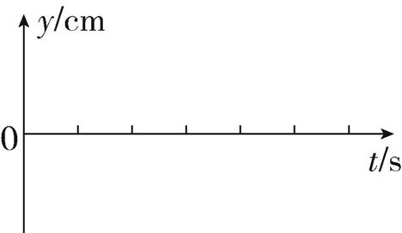
(3)t₁=0.3s时,平衡位置坐标为(0.5m,0)的质点b的位移是 ,振动方向是 (选填“竖直向上”或“竖直向下”),再经过 s到达波峰。
(4)0~0.3s内,质点a通过的路程是 ,质点g通过的路程是 。
(5)若波源振动频率变大,则波速 ,波长 ,质点b振动周期 (选填“变大”“变小”或“不变”)。
(6)画出质点d的振动图像。
(7)已知质点q(未画出)的平衡位置坐标为(26m,0),质点q第一次到达波谷是什么时刻?
答案 (3) cm 竖直向下 0.175 (4)30 cm 5 cm (5)不变 变小 变小 (7)1.45s

Slide 19
解析 (1)当t₁=0.3s时,波恰好传到质点h处,传播了1.5个波长,即质点a振动了1.5个周期,
质点a的振动周期T= =0.2s,各个振动的质点振动周期相等,故质点d的振动周期也为
0.2s,由题图可知振幅A=5 cm,简谐横波的波长λ=4m,波速v= = =20m/s。
(2)质点a的振幅也为5 cm,波向右传播,故根据“同侧法”可知t₁=0.3s时质点a向下振
动,各个质点的起振方向均相同,t₁=0.3s时,波恰好传到质点h处,故可以通过质点h来判
断,根据“同侧法”可知起振方向是竖直向上。
(3)质点b的位移x_{b}=Asin = cm,振动方向竖直向下,再经过t= + T=0.175s到达波
峰。

Slide 20
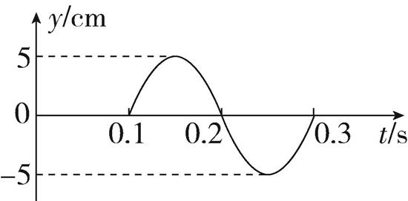
(4)0.3s=T+ T,即0~0.3s内,质点a通过的路程s_{a}=6A=30cm,t= T=0.25s时质点g开
始振动,故质点g振动了0.05s= T,通过的路程s_{g}=A=5cm。
(5)波速由介质决定,所以波速不变。根据v=λf可知,波长变小。质点b做受迫振动,其振
动频率与波源振动频率相同,所以频率变大,根据T= 可知,周期变小。
(6)质点d在0.1s开始振动,起振方向竖直向上,其振动图像如图所示。
(7)设经t₃时刻质点q起振,再经过t₄时间质点q第一次到达波谷,则t₃= =1.3s, t₄= T=0.15s,
t=t₃+t₄=1.45s。

Slide 21
要点2 波传播的周期性和多解性问题
1.造成波传播多解的主要因素
(1)周期性
①时间周期性:时间间隔Δt与周期T的关系不明确。
②空间周期性:波传播距离Δx与波长λ的关系不明确。
(2)双向性
①传播方向双向性:波的传播方向不确定。
②振动方向双向性:质点振动方向不确定。

Slide 22
2.解决波的多解问题的思路
(1)首先找出造成多解的原因。
(2)列多解性的关系式,例如时间的关系式t=nT+Δt(n=0,1,2,…),传播距离的关系式x=nλ+
Δx(n=0,1,2,…)。
(3)根据需要应用波速v= 或v= =λf等有关规律求解。

Slide 23
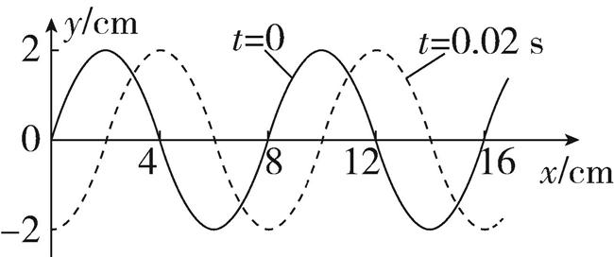
例 一列简谐横波在t=0时刻的波形如图中的实线所示,t=0.02s时刻的波形如图中
虚线所示。若该波的周期T大于0.02s,则该波的传播速度可能是 ( )
A.2m/s B.3m/s C.4m/s D.5m/s
B

Slide 24
解析 解法一 质点振动法
若波向右传播,则在t=0时刻,x=4m处的质点向上振动,设经历Δt时间后质点运动到波峰
的位置,则Δt= T(n=0,1,2,3,…),即T= = s(n=0,1,2,3,…),当n=0时,T=0.08s>
0.02s,符合要求,此时v= =1m/s。当n≥1时,T≤0.016s<0.02s,不符合要求。若波向左
传播,则在t=0时刻,x=4m处的质点向下振动,设经历Δt时间后质点运动到波峰的位置,则
Δt= T(n=0,1,2,3,…),即T= = s(n=0,1,2,3,…),当n=0时,T= s>0.02s,符
合要求,此时v= =3m/s。当n≥1时,T≤ s<0.02s,不符合要求。综上所述,B正确。

Slide 25
解法二 波形平移法
若波向右传播,只有当波传播的距离为Δx=(0.02+0.08n)m(n=0,1,2,3,…)时,实线才会和
虚线重合,即t=0时的波形才会演变成t=0.02s时的波形,故Δt=0.02s,有v= =(1+4n)m/s
(n=0,1,2,3,…),T= = s(n=0,1,2,3,…),当n=0时,T=0.08s>0.02s,符合要求,此时v=1m/s;
当n≥1时,T≤0.016s<0.02s,不符合要求。若波向左传播,只有当波传播的距离为Δx=
(0.06+0.08n)m(n=0,1,2,3,…)时,实线才会和虚线重合,即t=0时刻的波形才会演变成t=0.
02s时的波形,故Δt=0.02s,有v= =(3+4n)m/s(n=0,1,2,3,…),T= = s(n=0,1,2,3,…),
当n=0时,T= s>0.02s,符合要求,此时v=3m/s;当n≥1时,T≤ s<0.02s,不符合要求。
综上所述,B正确。

Slide 26
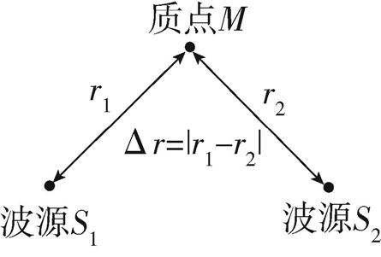
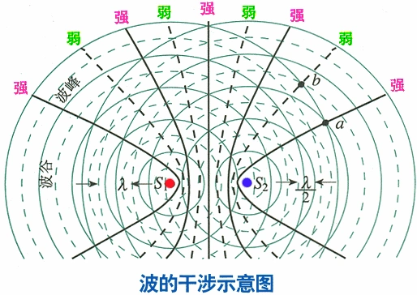
要点3 波的干涉、衍射 多普勒效应
1.波的干涉现象中加强点、减弱点的判断方法
(1)公式法:某质点的振动是加强还是减弱,取决于该质点到
两相干波源的距离之差的绝对值Δr,如图所示。
①两波源振动步调一致
若Δr=nλ(n=0,1,2,…),则振动加强;若Δr=(2n+1) (n=0,1,2,…),则振动减弱。
②两波源振动步调相反
若Δr=(2n+1) (n=0,1,2,…),则振动加强;若Δr=nλ(n=0,1,2,…),则振动减弱。
(2)图像法
①在某时刻波的干涉的波形图上,波峰与波峰(或波谷与波谷)的交点,一定是加强点,而波峰与波谷的交点一定是减弱点。
②加强点与减弱点之间各质点的振幅介于加强点的振幅与减弱点的振幅之间。③各加强点(或减弱点)连接形成以两波源为中心向外辐射的线,即加强线(或减弱线),加强与减弱线互相间隔。

Slide 27
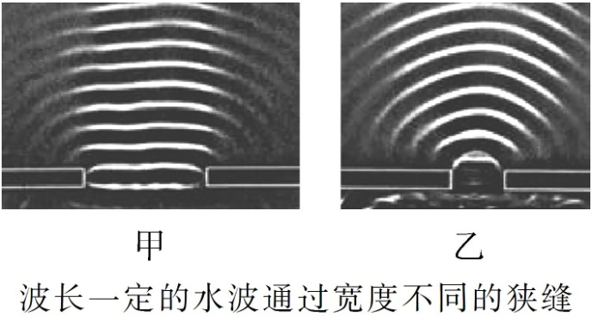
2.波的衍射
(1)定义:波绕过障碍物继续传播的现象。
(2)产生明显衍射现象的条件:
障碍物的尺寸或孔(缝)的宽度跟波长相差不多,或者比波
长更小。
注意 一切波都能发生衍射。衍射是波特有的现象。
3.多普勒效应
(1)接收频率:观察者接收到的频率等于观察者在单位时间内接收到的完全波的个数。
(2)现象:当波源与观察者相互靠近时,观察者接收到的频率增加;当波源与观察者相互
远离时,观察者接收到的频率变小。

Slide 28
小专题
14
波的图像和振动图像的综合应用

Slide 29
题型1 已知两质点的振动图像
已知两质点振动图像确定波动情况时,主要方法有两种。
方法一:利用同一时刻两质点所在的位置画出小于一个波长的波形,从而分析两质点距离与波长的关系。
方法二:从图像中找到波分别传到两质点的时间间隔与周期的关系,从而确定两质点距离与波长的关系。
题型2 已知两时刻的波的图像
这类问题一般需要根据波在两个不同时刻的波形图来分析这列波的周期,再结合机
械波的波长分析波传播的速度。

Slide 30
题型3 已知某质点的振动图像和某时刻的波的图像
这类问题的解题关键是根据横坐标轴的物理量区分波的图像和振动图像,由振动图
像读出周期,根据题目所给时刻质点的振动方向来判断这列波的传播方向,再由波的
图像读出波长,求出波传播的速度,进而利用波动规律分析波动相关的问题,利用振
动规律分析振动相关的问题。

Slide 31
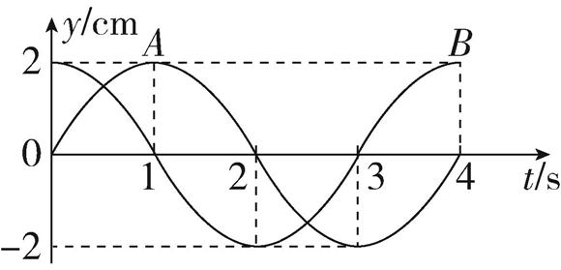
例 一列波长大于1m 的横波沿着x轴正方向传播,处在x₁=1m和x₂=2m的两质点A、B的振动图像如图所示,由此可知 ( )
A.波长为 m
B.波速为1m/s
A
C.t=3s时,A、B两质点的位移相同
D.t=1s时,A质点的振动速度大于B质点的振动速度

Slide 32
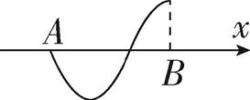
解析 由振动图像知,在t=3s时,A、B两质点的位移不相同,C错误。t=1s时,质点A
位于正向最大位移处,速度为零,质点B位于平衡位置,速度最大,D错误。
解法一:两质点间距Δx=x₂-x₁=1m,由于波沿x轴正方向传播,所以A先振动,t=0时,A从平衡
位置开始向上振动,B在正向最大位移处,又由于波长大于1m,说明A、B之间不到一个
波长,所以可以作出t=0时的波的图像如图所示,
A、B间距Δx= λ,所以λ= m,A正确。Δt= T=3s,波速v= = m/s,B错误。

Slide 33
解法二:由于波沿x轴正方向传播,则A先振动,质点A在t=1s时的振动形式传播到质点B,
需要经历Δt= T+nT(n=0,1,2,3,…),根据Δx=vΔt可知,两质点间距Δx= λ+nλ=1m(n=0,1,2,
3,…),解得λ= m(n=0,1,2,3,…),根据题意可知,n=0时,λ= m>1m,符合题意,A正确;
波速v= = m/s,B错误。

Slide 34
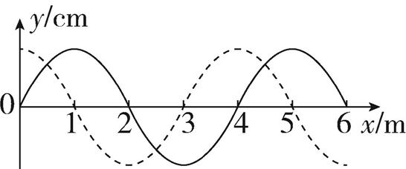
例 (多选)如图所示,一列简谐横波沿x轴正方向传播,实线为t=0时的波形图,虚线为
t=0.5s时的波形图。已知该简谐波的周期大于0.5s。关于该简谐波,下列说法正确的
是 ( )
A.波长为2m
B.波速为6m/s
BD
C.t=1s时,x=1m处的质点处于波峰
D.t=2s时,x=2m处的质点经过平衡位置
解析 根据波形图可知λ=4m,已知该简谐波的周期大于0.5s,故根据Δx=vΔt可知
该波在Δt=0.5s的时间内移动的距离小于一个波长,只有当波传播的距离为Δx=3m时,
实线才会和虚线重合,则v= =6m/s,T= = s,A错误,B正确;t=0时刻,x=1m处的质点在
波峰,经过1s= T,该质点一定在波谷,C错误;t=0时刻,x=2m处的质点在平衡位置,经过
2s=3T,该质点一定经过平衡位置,D正确。

Slide 35
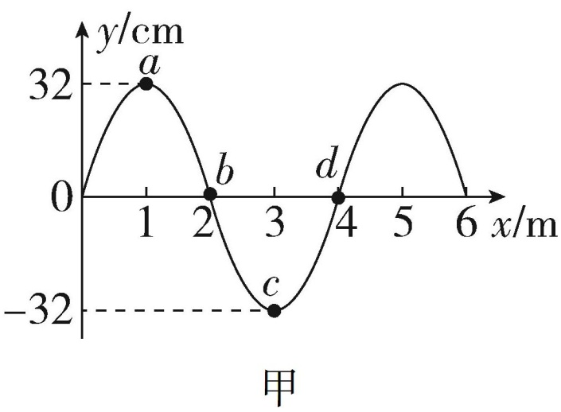
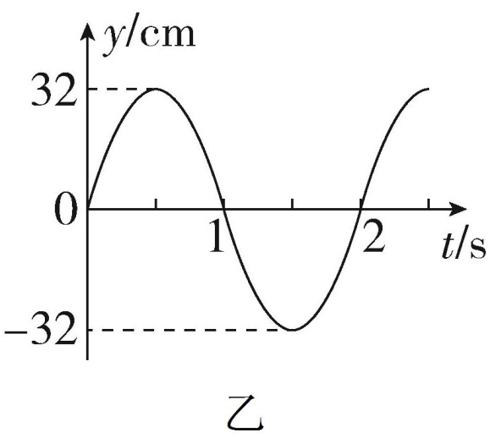
例 一列沿x轴方向传播的简谐横波,在t=0时刻的波形如图甲所示,a、b、c、d为介质中的四个质点,图乙为质点b的振动图像,下列说法中正确的是 ( )
A.该波的波速为8m/s
B.该波沿x轴正方向传播
C.t=0.5s时,质点a具有最大加速度
D.质点c在t=1s时处于平衡位置,并沿y轴负方向运动
B
解析 根据题图甲可得波长λ=4m,由题图乙可得周期T=2s,该波波速为v= =2m/s,
A错误;根据题图乙可知,t=0时,质点b向y轴正方向振动,根据同侧法及题图甲可知,该
波沿x轴正方向传播,B正确;t=0.5s时,质点a又振动了 T,刚好回到平衡位置,具有最大
速度,加速度为0,C错误;质点c在t=1s时,又振动了 T,处于正向最大位移处,此时加速度
最大,速度为0,D错误。

Slide 36
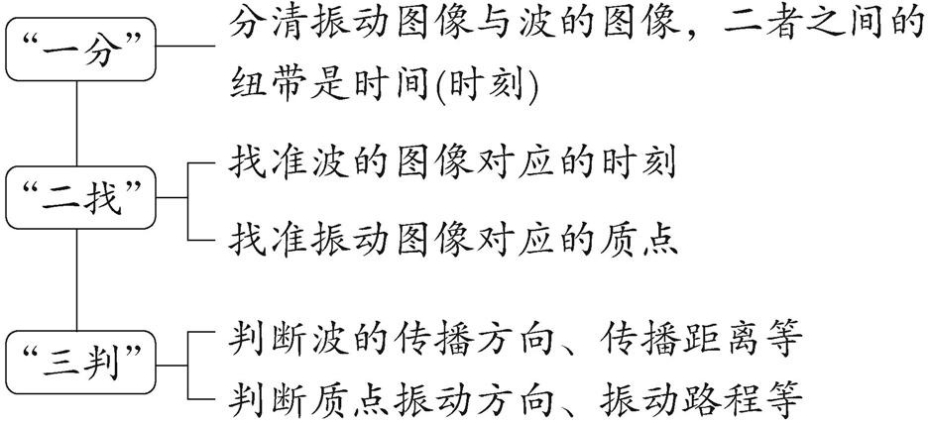
关键·方法
三步求解波的图像与振动图像综合问题

Slide 37
实验9
用单摆测量重力加速度

Slide 38
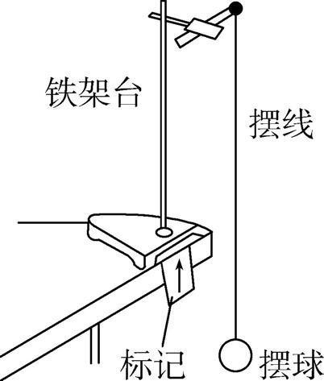
一、实验原理及装置图
当摆角较小时,单摆做简谐运动,其运动周期T=2π ,由此得到g= 。

Slide 39
二、操作要领及注意事项
1.如何制作单摆:摆线顶端不能晃动,需用夹子夹住;摆线不可伸缩;摆球应选用质量
大、体积小的金属球。
2.如何测量摆长:应在摆球自然下垂时用毫米刻度尺测量摆线长,摆长为摆线长与摆球
半径之和。
3.如何计时并计算周期:单摆必须在同一竖直平面内摆动,且摆角小于5°;当摆球摆到平
衡位置处开始计时,记录N次全振动的时间t,周期T= 。

Slide 40
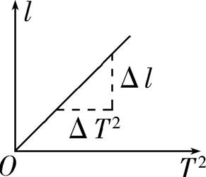
三、数据处理
1.公式法:利用T= 求出周期,然后利用公式g= 求出一次实验的重力加速度,再求多
次实验的重力加速度,然后取平均值。
2.图像法:根据测出的一系列摆长l对应的周期T,作l-T²图像,由单摆周期公式得l= T²,
图线应是一条过原点的倾斜直线,如图所示,求出图线的斜率k,即可利用g=4π²k求重力
加速度。

Slide 41
四、误差分析
项目 | 产生原因 | 减小方法
偶然误差 | 测量时间(单摆周期)及摆长时产生误差 | (1)多次测量取平均值 (2)从单摆经过平衡位置时开始计时
系统误差 | 主要来源于单摆模型本身 | (1)摆球要选体积小、密度大的金属球 (2)最大摆角不超过5°
1.系统误差:主要来源于单摆本身是否符合要求,即悬点是否固定、球和线是否符合要求、摆动是圆锥摆还是在同一竖直平面内的摆动等。
2.偶然误差:主要来自时间(即单摆周期)与摆长的测量。要注意测准时间(周期),需要从摆球通过平衡位置开始计时,并采用倒计时计数的方法,即4,3,2,1,0,1,2,…,在数“0”的同时按下秒表开始计时。不能多记或漏记振动次数。为了减小偶然误差,应多次测量取平均值。

Slide 42
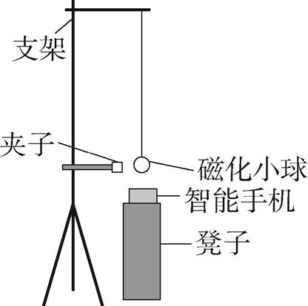
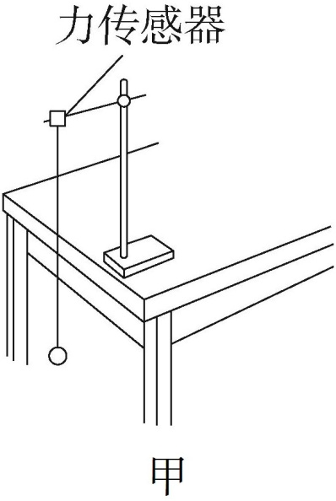
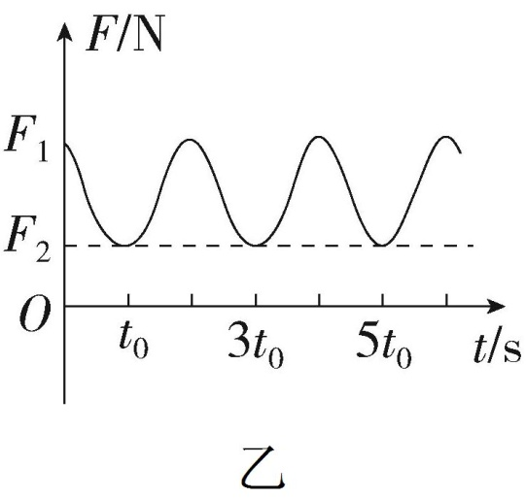
五、其他方案
方案一 如图甲、乙所示,使用力传感器显示绳子拉力大小,根据拉力变化的周期性,可
以测出单摆周期,进而得到重力加速度大小。
方案二 如图丙所示,将小球磁化,使用智能手机感知磁性强弱,根据磁性强弱变化的周
期性测出单摆周期,进而得到重力加速度大小。
丙

